Slide 1
Herstart antistolling na bloeding
Update 2023

Slide 2
De situatie
Patiënt presenteert zich met bloeding waarvoor onderbreken antistolling nodig is
Gaan we herstarten?
If so, waarmee?
En wanneer?

Slide 3
Antitrombotische richtlijn

Slide 4
1. Gaan we herstarten?
Check de indicatie
Hoe groot is het risico op nieuwe bloeding?
Hoe groot was het risico op een trombose (verandert dat?)
Idealiter: net clinical benefit, met patiënt-gewaardeerde weging van trombose en bloeding

Slide 5
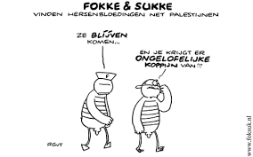
Risico op herhaalde bloeding
Antitrombotisch richtlijn: onvoldoende gegevens van voldoende kwaliteit beschikbaar
Voor wat het waard is: risico recidief gastrointestinale bloedingen 10-14%, HR 2 als antstolling herstart wordt

Slide 6
Hoe groot is het risico op trombose
Antitrombotisch richtlijn: onvoldoende gegevens van voldoende kwaliteit beschikbaar
HR variëren van 0,05 tot 0,71 voor GE

Slide 7
Mortaliteit
Zoals voor alledrie de eindpunten:
Alleen observationele cohorten beschikbaar
Op z’n best propensity matched, maar altijd beperkte info
Cardiale indicaties, mn AF
Met al deze caveats → twee mooie cohorten

Slide 8
AF, hersenbloedingen op warfarine
Deens cohort, obv databases, 1998-2016
14 dagen overleefd na ontslag, en dan per jaar:
SPONTAAN | Herstart | Niet herstart
iCVA | 3,3% | 8,9%
Rec ICH | 5,8% | 5,3%
Mortaliteit | 19,6% | 35,5%
TRAUMATISCH | Herstart | Niet herstart
iCVA | 2,2% | 4,1%
Rec ICH | 8,3% | 16,4%
Mortaliteit | 12,1% | 34,0%
Nielsen, JAMA Internal Medicine 2017
Notes:
Vier conclusies: effect op iCVA is zoals je verwacht voór een bloeding, risico op bloeding is groot maar in deze studie niet beinvloed door herstart antistolling, en bloeding identificeert een heel slechte groep.

Slide 9
AF, hersenbloedingen op warfarine
Deens cohort, obv databases, 1998-2016
14 dagen overleefd na ontslag, en dan per jaar:
SPONTAAN | Herstart | Niet herstart
iCVA | 3,3% | 8,9%
Rec ICH | 5,8% | 5,3%
Mortaliteit | 19,6% | 35,5%
TRAUMATISCH | Herstart | Niet herstart
iCVA | 2,2% | 4,1%
Rec ICH | 8,3% | 16,4%
Mortaliteit | 12,1% | 34,0%
Nielsen, JAMA Internal Medicine 2017
Notes:
Vier conclusies: effect op iCVA is zoals je verwacht voór een bloeding, risico op bloeding is groot maar in deze studie niet beinvloed door herstart antistolling, en bloeding identificeert een heel slechte groep.

Slide 10
AF, hersenbloedingen op warfarine
Deens cohort, obv databases, 1998-2016
14 dagen overleefd na ontslag, en dan per jaar:
SPONTAAN | Herstart | Niet herstart
iCVA | 3,3% | 8,9%
Rec ICH | 5,8% | 5,3%
Mortaliteit | 19,6% | 35,5%
TRAUMATISCH | Herstart | Niet herstart
iCVA | 2,2% | 4,1%
Rec ICH | 8,3% | 16,4%
Mortaliteit | 12,1% | 34,0%
Nielsen, JAMA Internal Medicine 2017
Notes:
Vier conclusies: effect op iCVA is zoals je verwacht voór een bloeding, risico op bloeding is groot maar in deze studie niet beinvloed door herstart antistolling, en bloeding identificeert een heel slechte groep.

Slide 11
AF, hersenbloedingen op warfarine
Deens cohort, obv databases, 1998-2016
14 dagen overleefd na ontslag, en dan per jaar:
SPONTAAN | Herstart | Niet herstart
iCVA | 3,3% | 8,9%
Rec ICH | 5,8% | 5,3%
Mortaliteit | 19,6% | 35,5%
!
TRAUMATISCH | Herstart | Niet herstart
iCVA | 2,2% | 4,1%
Rec ICH | 8,3% | 16,4%
Mortaliteit | 12,1% | 34,0%
!
Nielsen, JAMA Internal Medicine 2017
Notes:
Vier conclusies: effect op iCVA is zoals je verwacht voór een bloeding, risico op bloeding is groot maar in deze studie niet beinvloed door herstart antistolling, en bloeding identificeert een heel slechte groep.

Slide 12
AF, gastrointestinale bloedingen op antitrombotica
Deens cohort, obv databases, 1996-2012
90 dagen overleefd na ontslag na GE bloeding, en dan in twee jaar:
39,9% sterfte, 12.0% TE, 17.7% major bleeding
Staerk, BMJ 2015
Notes:
Opnieuw een enorme sterfte, en vast behandelaren die kwetsbare patienten geen antitrombotica hebben gegeven. In deze populatie voor antistolling meer afname van trombose dan toename in bloeding.

Slide 13
AF, gastrointestinale bloedingen op antitrombotica
Deens cohort, obv databases, 1996-2012
90 dagen overleefd na ontslag na GE bloeding, en dan in twee jaar:
39,9% sterfte, 12.0% TE, 17.7% major bleeding
Staerk, BMJ 2015
Notes:
Opnieuw een enorme sterfte, en vast behandelaren die kwetsbare patienten geen antitrombotica hebben gegeven. In deze populatie voor antistolling meer afname van trombose dan toename in bloeding.

Slide 14
Wat heb je liever: een trombose of een bloeding?

Slide 15
Wat heb je liever: een trombose of een bloeding?
Een ischemisch CVA of een gastrointestinale bloeding?

Slide 16
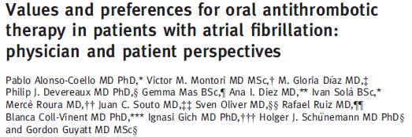
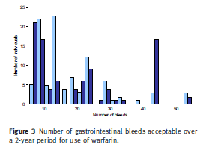
96 individuen > 60 jr, at risk voor AF, en 96 huisartsen/internisten/cardiologen
Mediane ‘tradeoff’:
10 GE bloedingen per CVA
Range patiënten > artsen
Notes:
In grafiek: bloedingen per 100 patientjaren, bij 3% CVA reductie

Slide 17
2. Herstarten: waarmee
Geen data beschikbaar
Meestal: wat tevoor ook de beste keuze was
Klassieker: VKA vervangen door aspirine
Interessant: VKA vervangen door DOAC

Slide 18
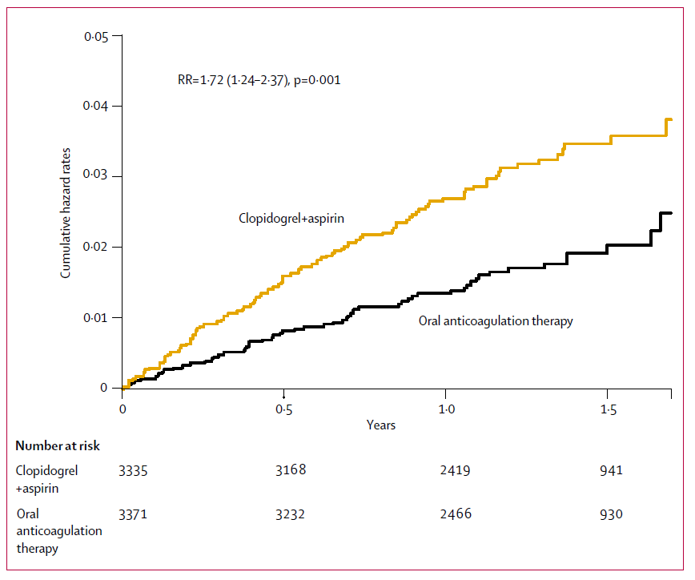
Naar aspirine? Dubbele TAR?
Major bleed 1,10 (0,83-1,45)
Major bleed 0,96(0,53-1,75)
BAFTA, Lancet 2007; ACTIVE W, Lancet 2006
Notes:
Deze data zijn natuurlijk niet specifiek voor na bloeding

Slide 19
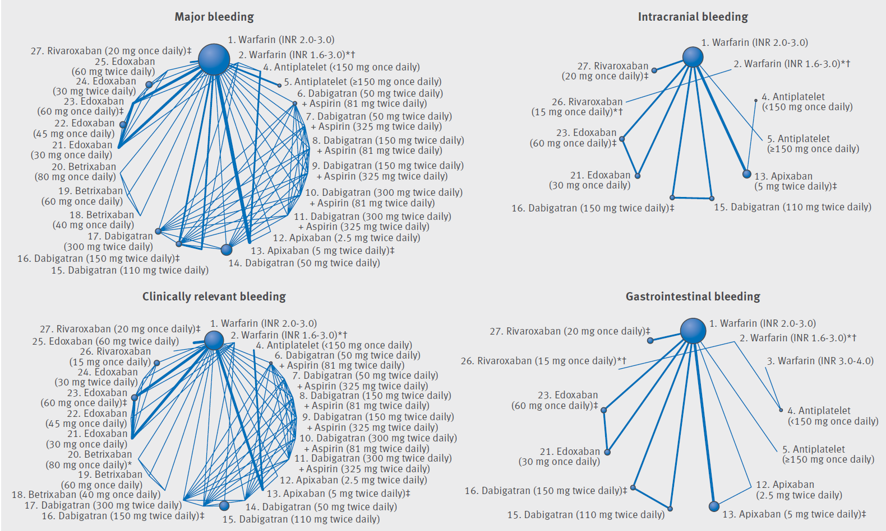
Naar DOAC?
Op voorhand meestal al voorkeurspreparaat
López-López, BMJ 2017

Slide 20
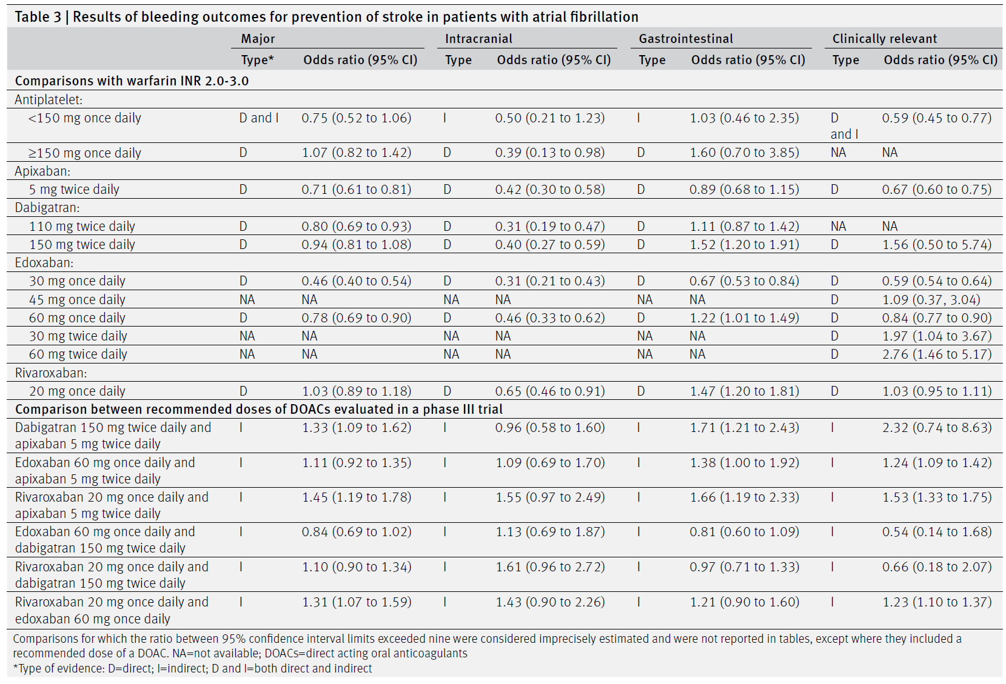
López-López, BMJ 2017
Notes:
Wederom: dit is niet specifiek in patienten die al eens een bloeding hebben gehad.

Slide 21
3. Herstarten: wanneer
‘Overweeg de antistolling niet te snel te hervatten: twee weken na een ernstige gastro-intestinale bloeding, één tot tien weken na een intracraniële bloeding.’
Overwegingen: duidelijk hoog risico op recidief GE bloeding bij herstart binnen een week; voor ICH beperkte data
(enige model toont veel later herstart dan in Nl gebruikelijk)

Slide 22
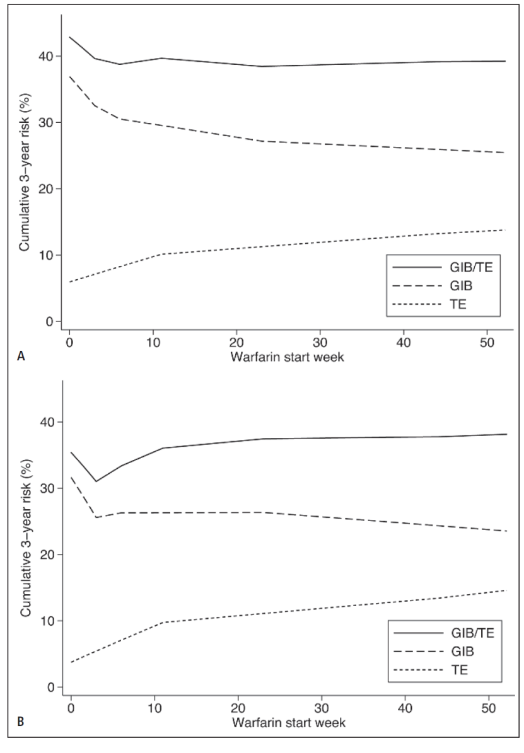
Modellen
VKA voor cardiale indicaties, gemodelleerd obv > 2000 statussen
Majeed, Stroke 2010
Hoge GE bloeding, alle indicaties (boven) / AF (onder) voor VKA, 207 pat
Majeed, TH 2017

Slide 23
Geen gerandomiseerde studies?
Restart of STop Antithrombotics Randomized Trial (RESTART): al dan niet TAR na ICH onder antistolling of TAR
Trage inclusie: belangrijke reden was dat individuele dokter NIET onzeker was
Maar waarom gekozen voor TAR?
Maxwell, Trials 2017

Slide 24
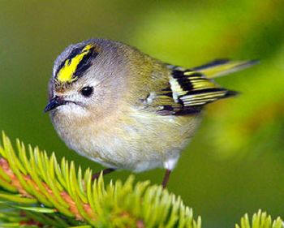
In conclusie
Er is weinig bewijs voor al dan niet herstarten antistolling na bloeding
Nauwelijks voor VTE
Indirecte data wijzen op voordeel herstart bij meeste patiënten
Als behandeldoel voorkomen iCVA is, met GE bloeding als trade-off
Maar: bias by indication, late inclusie in studies

Slide 25
Mee-naar-huis
Herstart meestal
Niet te snel
Met het middel dat je anders ook zou kiezen
En natuurlijk
Herbeoordeel de indicatie
Betrek de patiënt
Corrigeer risicofactoren
Hypertensie, indicatie PPI, slechte VKA instelling, combinaties van antitrombotica

Slide 26
www.expertisecentrumtrombose.nl www.hematologiegroningen.nl
Transmuraal Trombose Expertise Centrum Groningen

